Slide 1
Amikor választani kell!
A mindennapi döntéseink fontossága

Slide 2
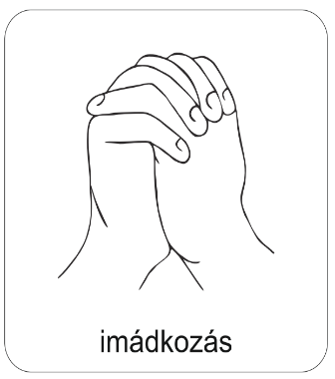
Kezdjük imádsággal a hittanórát!
Áldás, Békesség!
A mai hittanórán arról lesz szó, hogy döntéshelyzetben vagyunk.

Slide 3
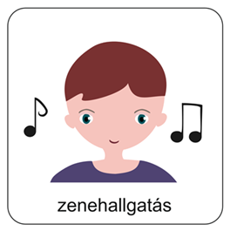
Hallgasd meg ezt az éneket!
Ide kattints az ének elindításához!
https://www.youtube.com/watch?v=9diRNwfkNEs
Ha kattintásra nem indul ez az ének, akkor másold be a fenti sort
A böngésző címsorába és utána nyomj egy entert!
Gondolkozz el!
Benned is gyakran felmerül ez a gondolat:
„Honnan lesz erőm kitartani?
Az ének arról szól, hogy VAN, AKI ERŐT AD!
Isten segít a döntéseidben!

Slide 4
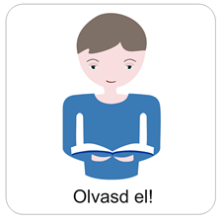
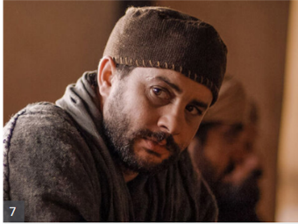
A döntéseinknek súlya van
Az elmúlt órán Júdás döntéséről tanultunk.
Júdás sajnos nem hozott megfelelő döntéseket.
Súlyos tragédiával végződött az ő története.
Érdemes alaposan megvizsgálni azt, hogy egy-egy döntésnek milyen következményei lehetnek.
Törekedhetünk arra, hogy helyes döntéseket hozzunk.
A döntéseink és a választásaink során bizony jó dolgok is következhetnek.

Slide 5
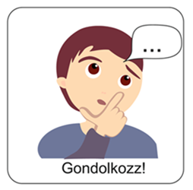
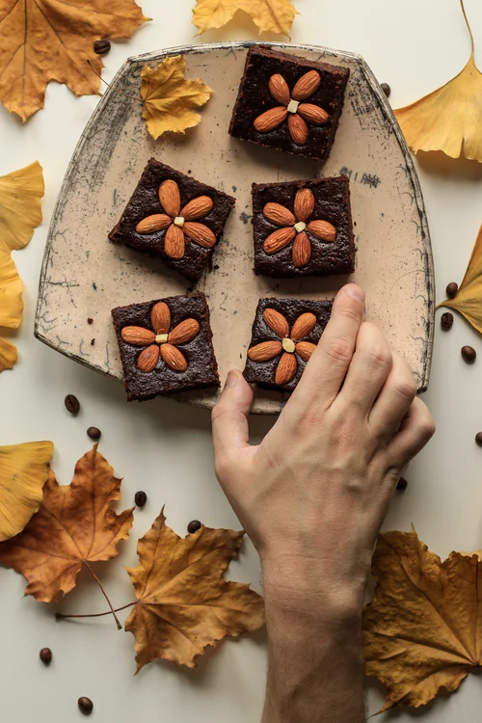
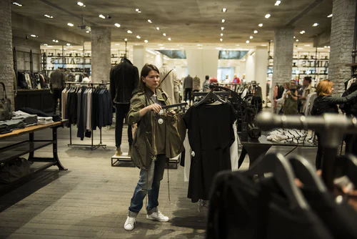
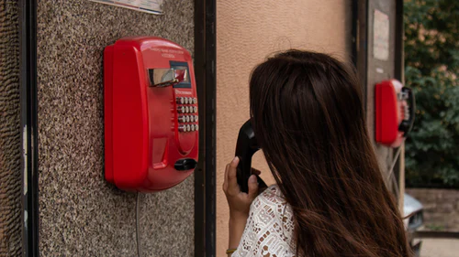
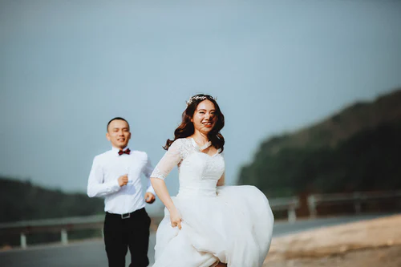
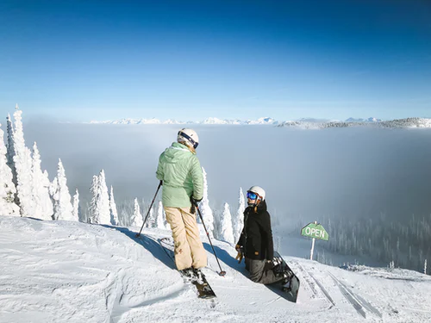
Nézd meg jól ezeket a képeket! Szerinted ki, milyen döntést készül meghozni?

Slide 6
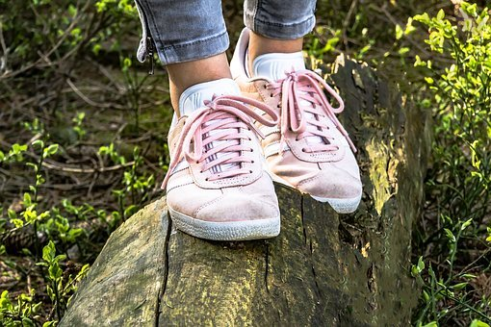
Tudod-e? FONTOS, HOGY JÓL VÁLASSZ!
A te korodban a döntéseknek egyre nagyobb szerepe van.
Barátokat keresel, és döntesz emberek mellett.
Eldöntöd azt, mely tárgyakra fordítasz egyre nagyobb hangsúlyt.
A kedvteléseidet is úgy választod meg, hogy beleférjen az idődbe.
Szakkört vagy sportot választasz a tehetséged alapján.
Elgondolkozol azon: Ráírjak arra a lányra/fiúra, aki tetszik, vagy inkább ne.
Eldöntheted, hogy mire gyűjtesz a zsebpénzedből.
Választasz stílust is az öltözködésben.
Kedvenc zenéid mellett teszed le a voksod.
Egyre gyakrabban kerülsz mindennapi döntéshelyzetbe,
amely meghatározhatja a jövőd alakulását is.
Írd le, hogy most jelenleg milyen döntéshelyzetben vagy!

Slide 7
Kedves Hittanos! Sokféle helyzet van, amiben önállóan kell döntenünk, de nem mindig könnyű a választás. A tudatos és valóban átgondolt döntésben adhat segítséget számodra ez a néhány dia. Arra világítanak rá, hogy az Isten szerinti döntések válnak a javunkra. Kérlek, hogy olvasd el figyelmesen a szövegeket!
Vajon mi vagy ki dönti el azt, hogy jól vagy rosszul választottunk?

Slide 8
A választás és a mérlegelés szimbóluma: a mérleg
Bizony nemcsak fizikai tárgyakat mérünk meg mérlegen, hanem különböző helyzetekben a döntések előtt magunkban is mérlegelünk.
Döntéseink előtt végig gondoljuk, hogy
egy-egy döntésnek, milyen következménye lehet.
A Szentírás mérleghez hasonlítható, hiszen ha a Biblia alapján vizsgáljuk meg döntéseinket, akkor megtudhatjuk jól vagy éppen rosszul választunk.

Slide 9
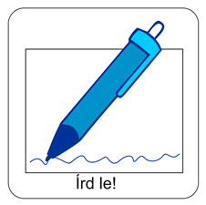
Gondolkozz el és oldd meg a feladatot!
Kit választanál, ha egy hétköznapi helyzetet kellene megoldani?
Írd le a füzetedbe az alábbi mondatokat és te is találj ki egy-két hétköznapi helyzetet.
A kipontozott részre írj egy általad választott személyt az adott tevékenységekhez.
Választásodat indokold is néhány szóval!
1. Rendbe kellene rakni a lakást vagy azt udvart.
A feladathoz választott személy:………….
2. Át kell alakítani a tantermet. A feladathoz választott személy:……………...
3. Elromlott az autó és meg kell javítani. A feladathoz választott személy:………
4. Elfelejtettem a telefonom/FB profilom jelszavát.
A feladathoz választott személy:………

Slide 10
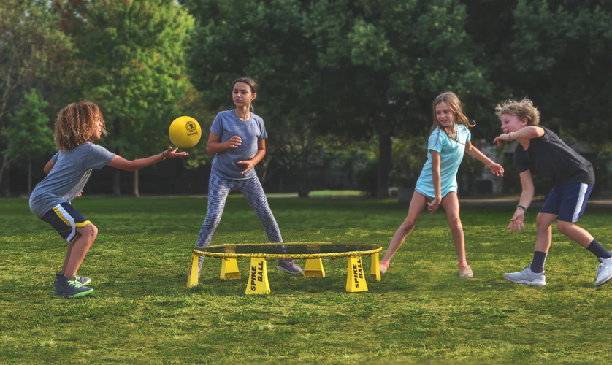
Tudod-e? A csoport befolyásol
Könnyen befolyásolhatnak bennünket azok a csoportok, amelynek tagjai vagyunk.
Ha egy nagyon „tanulós” baráti csoportba kerülsz, akkor motiválni fog a csoport a tanulásban is.
Ha egy olyan baráti csoportba kerülsz, akiknek fontos az edzés és a sport, akkor motiválni fog, hogy te is sokat mozogj.
Ha egy gyülekezeti ifjúsági csoportba kerülsz, akkor bátorítani fognak, hogy járj istentiszteletre és döntéseidbe vond be Istent is.
Írj te is példát arra, hogyan befolyásolhatnak a különböző csoportok jó irányba.

Slide 11
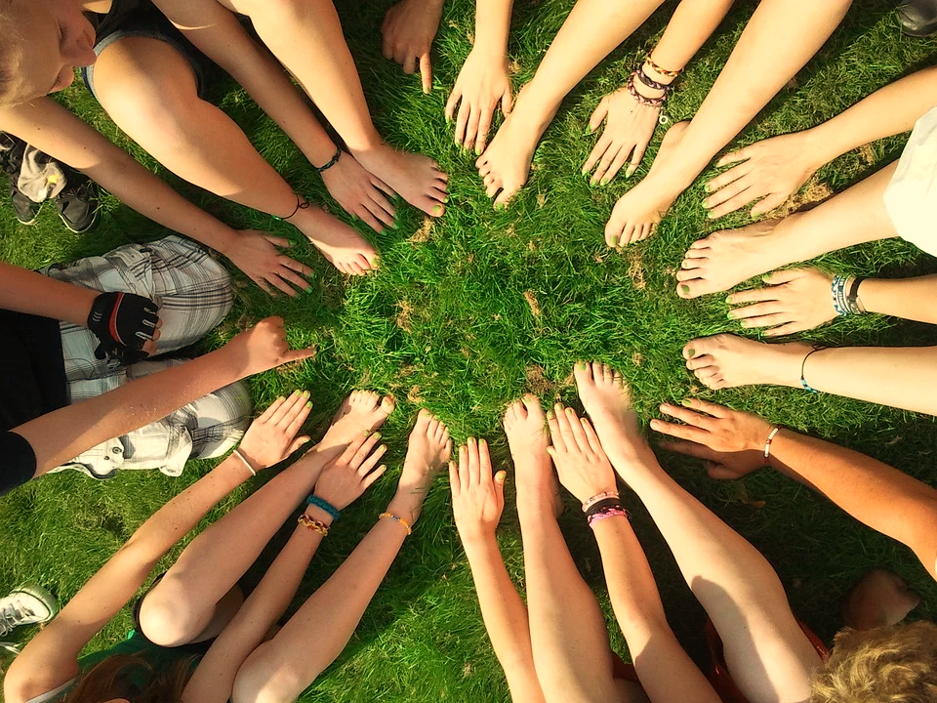
Kell egy csapat!
Csapatban lenni nagyon jó érzés. Főleg ott, ahol egyetértenek a csapattagok.
Építő, ha minden csapattag odafigyel a másikra.
Kell valamilyen cél, hogy több gyermekből valódi csoport legyen.
A nagy dolgokat sokszor könnyebb elérni csapatban, mint egyedül.
Dönteni is könnyebb, ha jó irányba befolyásolnak minket.
Milyen jó dolog, hogy mi sem vagyunk egyedül, családban élünk, vannak barátaink, közösség, ahová tartozhatunk.
Tudta ezt Jézus is, ezért gyűjtött maga köré tanítványokat, akik támogathatták egymást.
Ha többen vagyunk, akkor tudunk igazán csapatban játszani, társasjátékozni és egymás mellett kitartani.

Slide 12
Feladat: Írj egy hétig naplót és vizsgáld meg döntéseidet!
Egy hétig vezess egy naplót, és írd le, hogy milyen konkrét döntéshelyzetekbe kerülsz a hét folyamán.
Írd le azt is, hogyan érezted magad a döntéshelyzetekben illetve azt, hogy mi vagy ki befolyásolt téged a különböző döntésekben.
Értékeld magad! Szerinted sikerült-e jó döntéseket hoznod?
Ha nem vagy biztos abban, hogy jó vagy épp rossz döntés született, beszéld meg a szüleiddel vagy a barátoddal ezeket a helyzeteket!

Slide 13
Elemezd részletesen is az egyik döntésedet!
VÁLASSZ egy tetszőleges döntéshelyzetet, amit átéltél.
A következő kérdések segítenek a feldolgozásban.
1. Írd le néhány szóban azt, hogy MI TÖRTÉNT? Az eseményeket tárgyilagosan írd le néhány pontban!
2. Írd le azt, hogy MIT ÉREZTÉL? Az a cél, hogy megjelenjenek a különböző érzések a döntéshelyzet kapcsán! Például: bizonytalanság érzés, öröm, vagy sikerélmény. Nehéznek vagy könnyűnek érezted a döntést stb.
3. Írd le azt, hogy MI VOLT FONTOS? Mi vagy ki befolyásolt téged a döntéshelyzetben? Például: Eszedbe jutott valakinek a tanácsa, a hittanórán tanultak stb.
4. Írd le, hogy MIT TANULTÁL? Néhány pontban próbáld összeszedni, hogy mit tanultál ebből a döntéshelyzetből. Például: Máskor is így fogok dönteni, mert jó következménye lett vagy éppen ellenkezőleg, máskor nem így fogok dönteni stb.

Slide 14
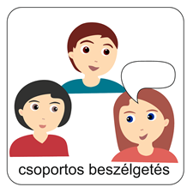
Sokféle választási lehetőség adódik az életben.
3-4 fős csoportban beszéljétek meg a következő helyzeteket!
Hogyan reagálnátok, ha…..
valaki megszerezte a történelem dolgozat megoldókulcsát.
Használod vagy nem? Miért így döntesz?
az osztályból a legügyetlenebb tanuló előtted esik el biciklivel az utcán. Segítesz neki? Miért így döntesz?
elfogyott a zsebpénzed, és nagyon kellene egy ötszázas.
Amikor anya átküld a kisboltba, a pénztáros néni egy ezressel többet ad vissza. Mit teszel? Miért így döntesz?

Slide 15
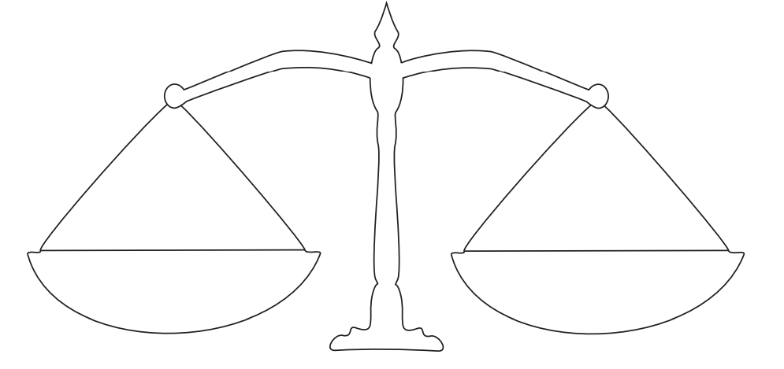
Mérlegelj!
A te viselkedésedre mi hat pozitívan és mi negatívan?
A feladat elkészítéséhez rajzolj egy mérleget, vagy töltsd le a sablont az alábbi linken!
FELADAT: A mérleg két serpenyőjébe írd be, hogy a körülötted lévő emberek és helyzetek közül minek van szerinted jó és minek rossz hatása a viselkedésedre!
Ide kattints a mérleg sablon letöltéséhez!

Slide 16
Fogadj meg egy jó tanácsot!
A döntések előtt imádságban kérj segítséget Istentől és beszéld meg valakivel!
Ide kattints és nézz meg egy videót!

Slide 17
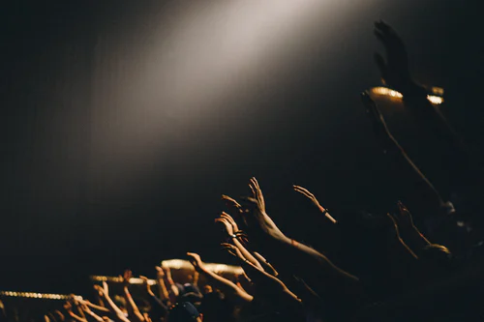
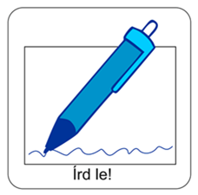
Hallgasd meg ezt az éneket!
Ide kattints az ének elindításához!
Hogyan tudom a döntéseimet Istenre bízni?
Írd le a válaszod a füzetedbe!

Slide 18
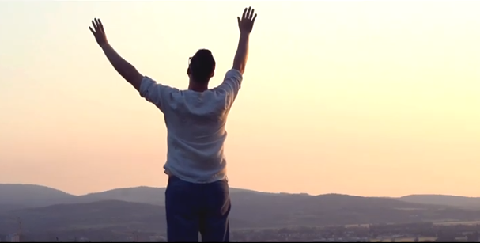
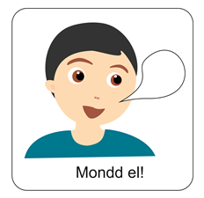
Most írj egy saját imádságot és mondd el!
Fogalmazz meg egy olyan imádságot, amelyet a nehéz döntéshelyzeteidben mondanál el!
Törekedj arra, hogy ne legyen túlságosan hosszú, legyen könnyen megjegyezhető és sokféle helyzetben egyszerűen elmondható!
A kék szövegdobozban egy imádságot láthatsz, ha gondolod, használhatod ezt is.
Drága Édesatyám!
Arra kérlek Téged, hogy segíts nekem jó döntést hozni. Szeretném, ha tetszésedre lenne, amit mondok vagy teszek.
Ámen.

Slide 19
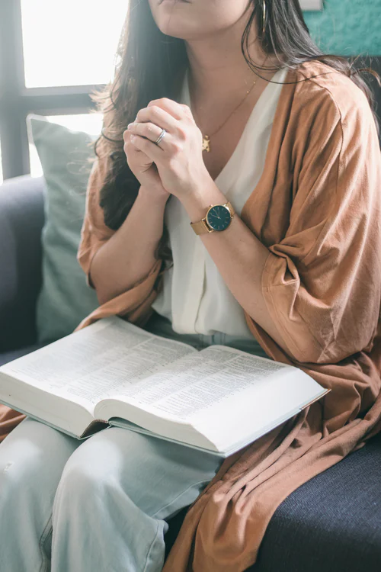
Mi Atyánk, aki a mennyekben vagy, szenteltessék meg a te neved, jöjjön el a te országod, legyen meg a te akaratod, amint a mennyben, úgy a földön is; Mindennapi kenyerünket add meg nekünk ma, és bocsásd meg vétkeinket, miképpen mi is megbocsátunk az ellenünk vétkezőknek; És ne vígy minket kísértésbe, de szabadíts meg a gonosztól; Mert tied az ország, a hatalom és a dicsőség mindörökké. Ámen. (Mt 6,9-13)
Mondjuk el közösen az Úri imádságot!

Slide 20
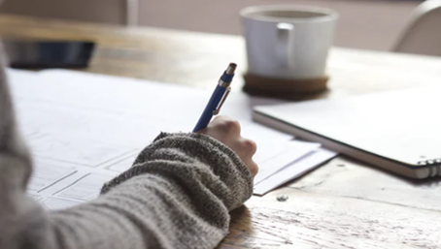
A mai aranymondást egy jól látható helyre tedd, hogy emlékeztessen arra, hogy Isten utat mutat neked!
„Hagyjad az Úrra a te útadat, és bízzál benne, majd Ő teljesíti.” Zsolt 37,5
Kedves Hittanos!
Bátorítalak arra, hogy mindig vond be Istent a döntéseidbe.
Írj ötleket, miben mutatkozhat meg a jó döntéseink következménye?

